Slide 1
EVIDENCIAS

Slide 2
DIGEBR|INICIAL
PROPÓSITO DEL GIA
Comprender el proceso de análisis de la evidencia(s) en relación a criterio(s) de evaluación en el marco de la estrategia AeC.

Slide 3
DIGEBR|INICIAL
PRODUCTO DEL GIA
Contextualización de las posibles evidencias de aprendizaje propuestas en la guía docente de la estrategia AeC

Slide 4
DIGEBR|INICIAL
Conversemos al respecto
¿Qué es una evidencia?

Slide 5
EVIDENCIA DE APRENDIZAJE
Producciones
realizadas por los
Estudiantes
en
Evidencias
Situaciones definidas
y/o Actuaciones
y como parte integral de su
Proceso de aprendizaje
mediante las cuales se puede
e
Identificar
Interpretar
Lo que han aprendido El nivel de logro de la competencia que han alcanzado
y cómo lo han aprendido
RVM N° 094-2020-MINEDU, p6

Slide 6
¿CÓMO RECONOCER UNA EVIDENCIA DE APRENDIZAJE?
NO TODO PRODUCTO ES UNA EVIDENCIA.
SE OBTIENE A LO LARGO DEL APRENDIZAJE Y ESTA RELACIONADO AL PROPOSITO Y A LA COMPETENCIA POR DESARROLLAR
EN UNA EVIDENCIA SE DEBERIA RECOGER LOS PROGRESOS DE UNA O VARIAS COMPETENCIAS, DEPENDIENDO DE LA SITUACION EN LA QUE EL ESTUDIANTE ACTUE.

Slide 7
PARA RETROALIMENTAR NUESTRO TRABAJO COMO DOCENTES Y MEJORAR NUSTRA PRÁCTICA PEDOGÓGICA, PERMITIENDO CORREGIR O AJUSTAR LA ENSEÑANZA MISMA.
¿PARA QUE SIRVEN LAS EVIDENCIAS?
PARA REALIZAR UNA RETROALIMENTACION EFECTIVA AL ESTUDIANTE, COMPARANDO AL ESTADO ACTUAL DE SU DESEMPEÑO CON EL NIVEL ESPERADO DE LA COMPETENCIA AL FINAL DEL CICLO Y ESTABLECER LA DISTANCIA EXIXTENTE (VALORACIÓN DEL DESEMPEÑO)

Slide 8
Miremos este caso…
María, tiene 23 años y desde hace una semana está preocupada porque no le viene su periodo. Ella siente malestar, hinchazón de sus mamás, ganas de orinar, etc. Y cree que está embarazada

Slide 9
Conversemos al respecto:
¿Cómo puede comprobar María que está embarazada?
Retraso menstrual
Náuseas o vómitos
Prueba de embarazo

Slide 10
DIGEBR|INICIAL
Según la RAE una evidencia es…
Certeza clara y manifiesta de la que no se puede dudar
Prueba determinante en un proceso

Slide 11
DIGEBR|INICIAL
Según el PCEI y la RVM 094-2020, una evidencia son…

Slide 12
DIGEBR|INICIAL
Conversemos al respecto
¿Para qué recogemos evidencias?

Slide 13
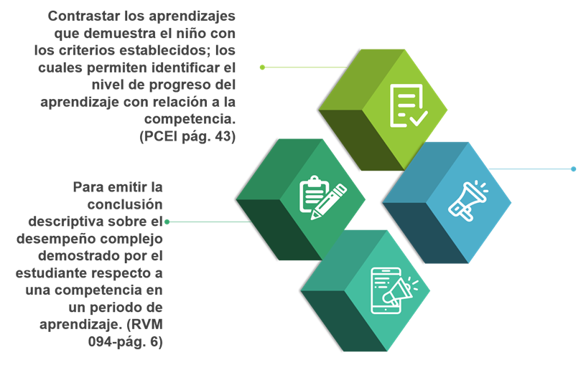
DIGEBR|INICIAL
Las evidencias nos ayudan …
Para valorar el desempeño actual de cada estudiante a partir del análisis de evidencias. Esta información le sirve al docente para realizar una retroalimentación efectiva al estudiante y también para corregir o ajustar la enseñanza misma. (CNEB pág. 180).

Slide 14
DIGEBR|INICIAL
Entonces… ¿Qué debo considerar para determinar evidencias de aprendizaje?
Recordando…
CRITERIOS DE EVALUACIÓN

Slide 15
DIGEBR|INICIAL
Criterio de evaluación de la experiencia de aprendizaje de la semana 9: “La aventura de crear”
Explora y comenta sobre los materiales que ha seleccionado, mencionando cuáles le servirán para transformar en algo nuevo (juguete, canción, entre otros) y comparte espontáneamente su creación.

Slide 16
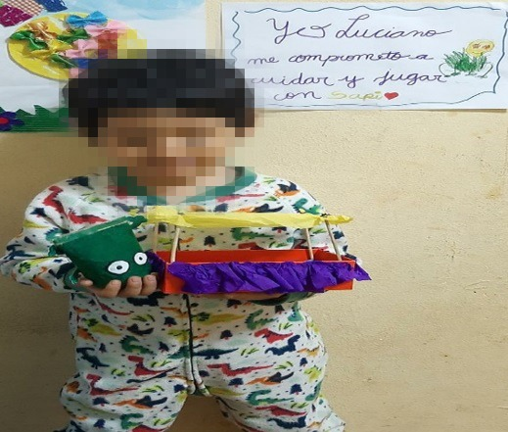
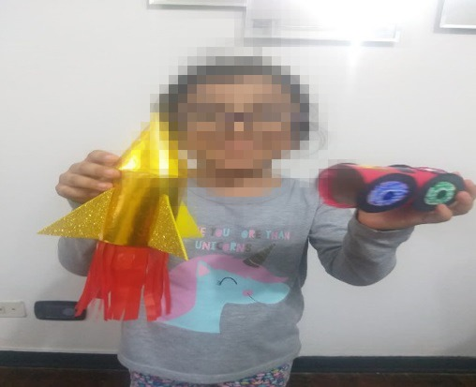
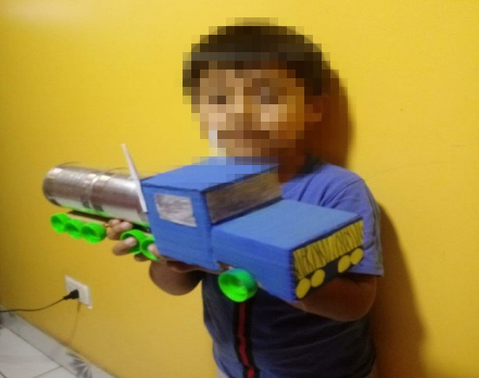
DIGEBR|INICIAL
¿Crees que cumplen con las características que hemos leído del PCEI y RVM 094?
B
A
C
D

Slide 17
¿Cumplen con estos requisitos?
¿Me permiten valorar?

Slide 18
DIGEBR|INICIAL
Criterio de evaluación de la experiencia de aprendizaje de la semana 23: “Construye su identidad”
Participa con autonomía en actividades saludables y familiares de común acuerdo, dando a conocer sus gustos y preferencias, expresando cómo se siente durante dichas actividades.
Propone las tareas del hogar que puede realizar de acuerdo a sus intereses, las hace con autonomía solicitando apoyo cuando lo necesita y expresa cómo se siente al realizarlas.

Slide 19
DIGEBR|INICIAL
Para recoger las evidencias debo tener presente algunos aspectos
¿Qué debemos hacer para recoger, analizar y seleccionar una evidencia de aprendizaje?

Slide 20
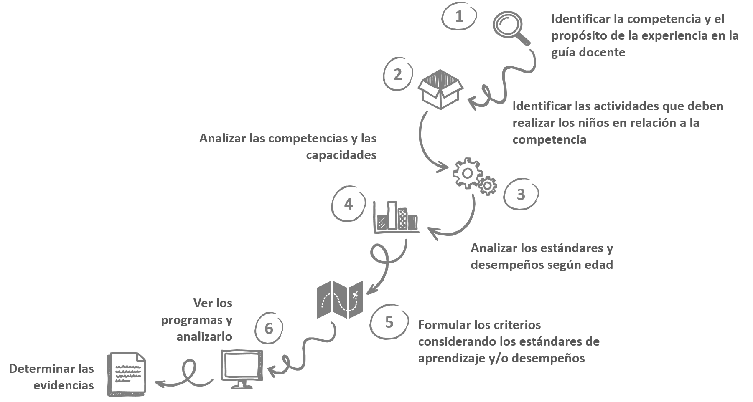
DIGEBR|INICIAL
Para determinar una evidencia de aprendizaje

Slide 21
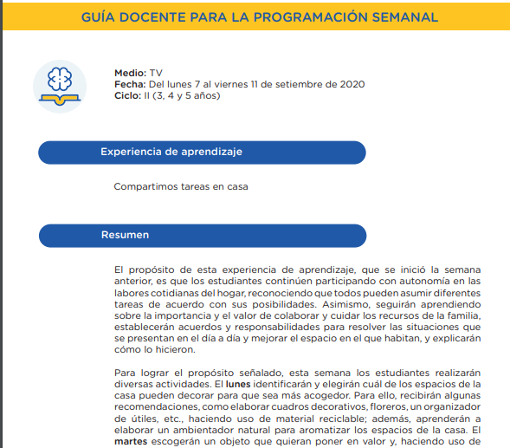
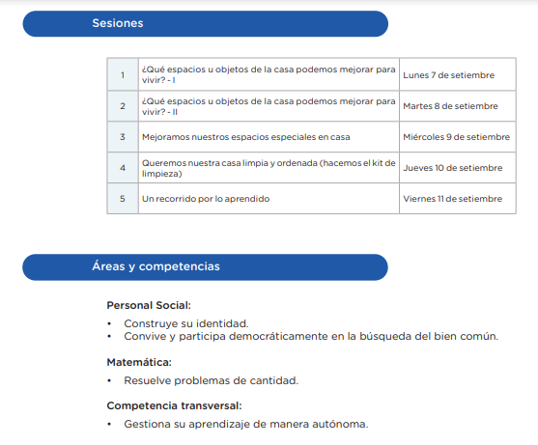
7.1. Revisar la guía docente

Slide 22
7.2 Vincular, adecuar o plantear otras evidencias
¿cual de estas posibles evidencias (de la guía) se vinculan con el criterio formulado?
De ser necesario: adecua y/o plantea otras evidencias considerando el contexto y las características de los niños

Slide 23
DIGEBR|INICIAL
7.3. Establecer orientaciones para las familias
que permitan recoger información sobre el desarrollo de la competencia
Para ello…
El docente establece una estrategia que le permita el adecuado acompañamiento a los niños y sus familias considerando el contexto.
Las orientaciones deben ser claras y sencillas, dando a conocer los aspectos a recoger (criterios de evaluación)

Slide 24
DIGEBR|INICIAL
Para poder recoger información que me permita evidenciar los aprendizajes de los niños
¿Qué debemos asegurar para recoger evidencias en este contexto de educación a distancia?

Slide 25
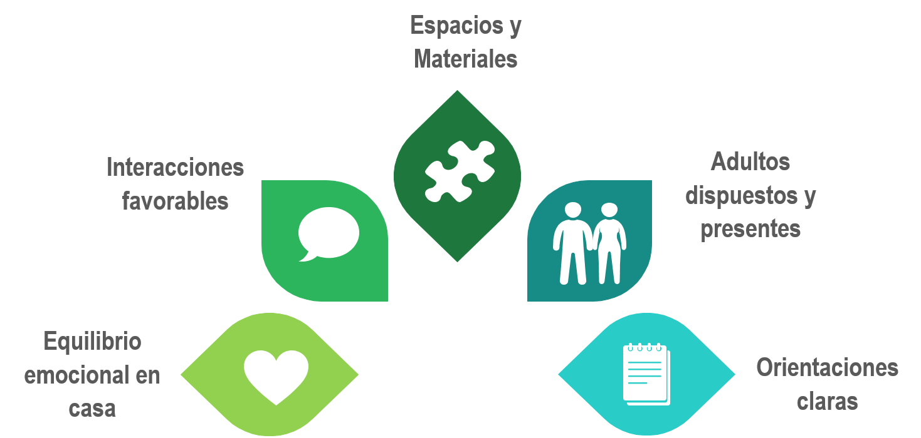
DIGEBR|INICIAL
Debemos asegurar…

Slide 26
VALORACION DEL DESEMPEÑO EN EL ANALISIS DE EVIDENCIAS
PARA EL DOCENTE
PARA EL ESTUDIANTE
Describe lo que el estudiante es capaz de hacer.
Se evalúa usando los mismos criterios establecidos por el docente.
Qué saberes pone en juego para organizar su respuesta.
Entender que significan las descripciones de los niveles.
Las relaciones que establece.
Los aciertos y los errores principales cometidos y sus razones probables.
Le ayuda a incrementar la responsabilidad ante su propio aprendizaje.
Comparar el estado actual del desempeño del estudiante con el nivel esperado de la competencia.
Establecer una relación de colaboración y confianza con el docente y sus padres
Realizar una retroalimentación efectiva del estudiante.
Comprender que el nivel esperado de la competencia está a su alcance.
Corregir o reajustar la enseñanza misma.

Slide 27
Conclusiones
Es importante determinar las posibles evidencias de aprendizaje para valorar a la luz de los criterios, considerando no sólo lo que hizo, sino también cómo lo hizo (proceso)
Para el estudiante debe quedar claro qué es lo que hará (criterio) para que la evidencia responda a las competencias.
Con una evidencia clara o contundente, la maestra podrá hacer la valoración del nivel de progreso del estudiante con relación a la competencia, y con esta valoración se realizará la retroalimentación que ayudará al niño a alcanzar los aprendizaje esperados.
Para recoger una evidencia hay que tener presente la guía del docente, el criterio de evaluación y establecer orientaciones claras y sencillas a la familia.
Mediante las evidencias, el docente podrá determinar el desarrollo de diversos aspectos o recursos implicados en una competencia, mientras avanza el proceso de enseñanza y aprendizaje. RVM N° 094
5

